Slide 1
科学计算器
FourFiveSix小组OOP大作业展示
组长：吴一范
团队成员：魏子豪，吴一范，朱明坤，孙景家辉

Slide 2
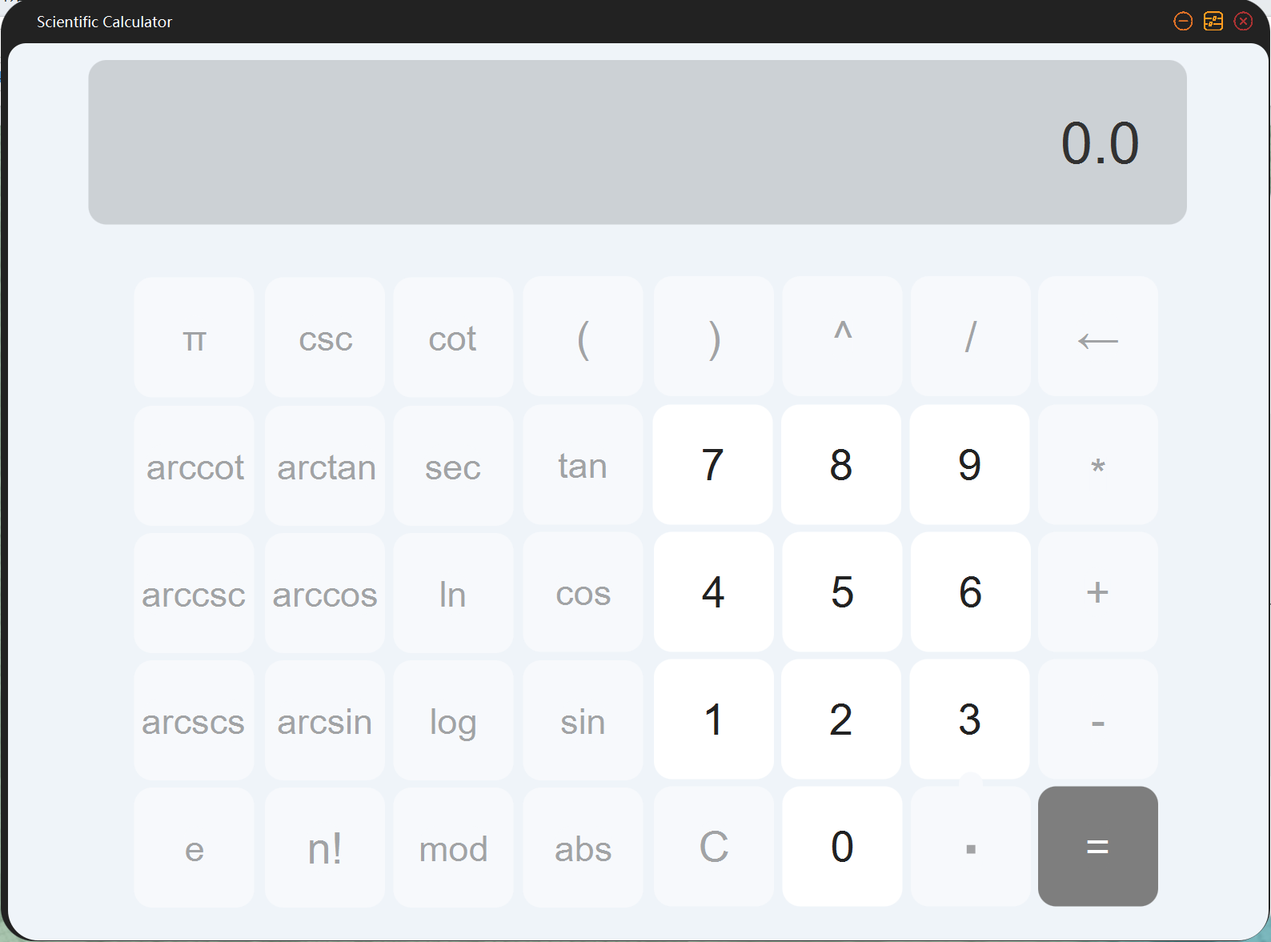
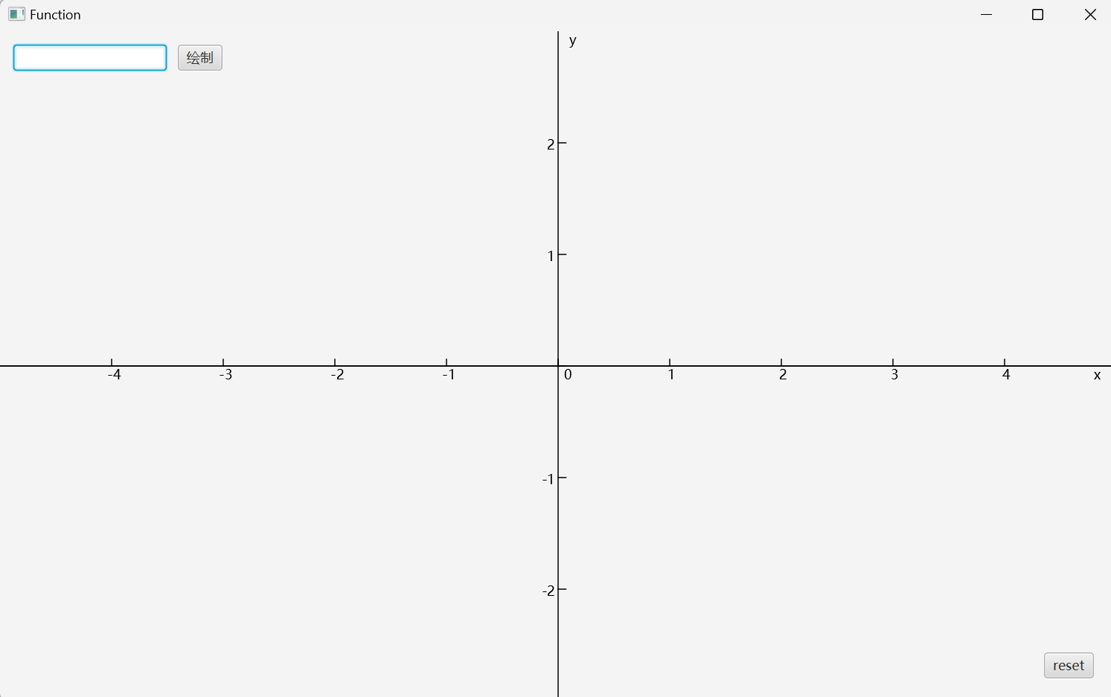
项目选题：科学计算器

Slide 3
项目技术
前端采用Javafx框架，主要优势在于JavaFX支持使用CSS样式表来设计和定制应用程序的外观，支持许多动态的UI元素和效果，能够很容易实现函数绘图模块。
JavaFX提供了FXML作为一种XML格式，用于定义用户界面。FXML使得界面和业务逻辑更好地分离，更易实现前后端的数据传输与事件交互。
后端数据结构采用java.util包，并采用面向对象设计思想构建项目框架，将课内所学知识与本次开发实践紧密结合。

Slide 4
小组分工情况
前端部分由吴一范负责。（JavaFX框架搭建与UI制作）
后端算法部分主要由孙景家辉、朱明坤负责。（Model代码）
前后端交接，项目框架主要由魏子豪负责。（部分Model代码，Controller代码）

Slide 5
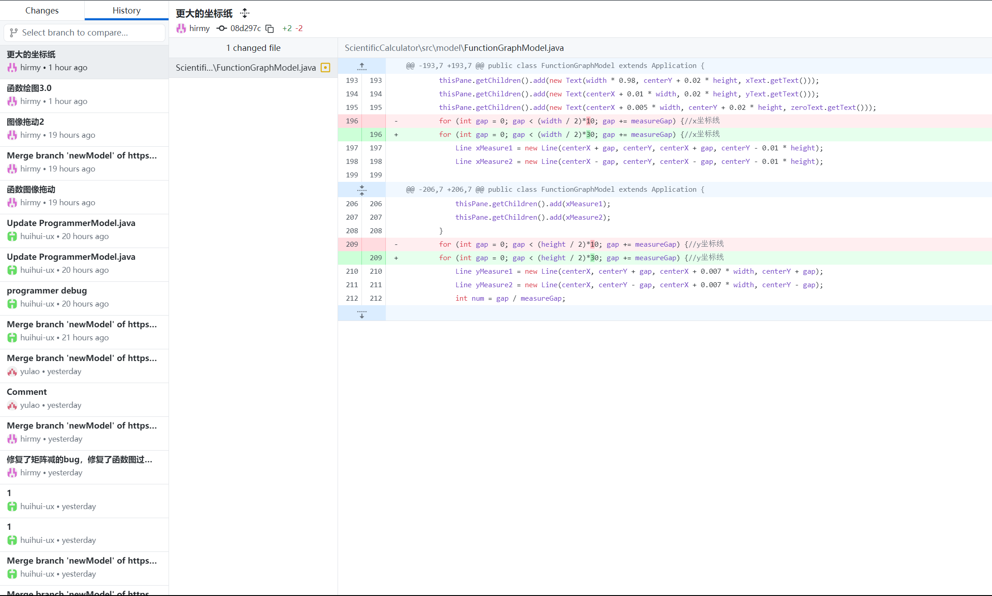
项目管理：Github Desktop

Slide 6
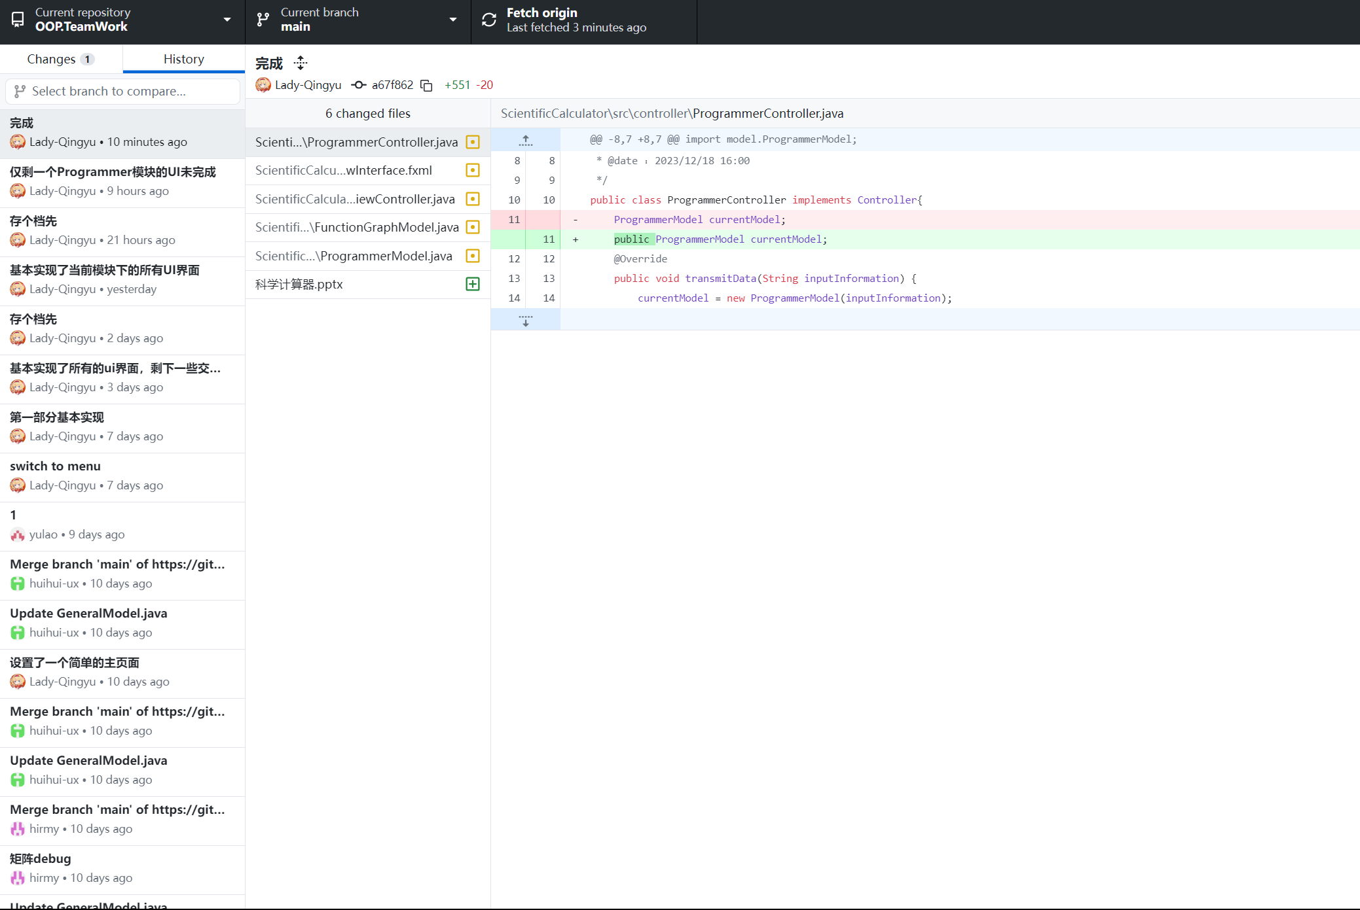
项目管理：Github Desktop

Slide 7
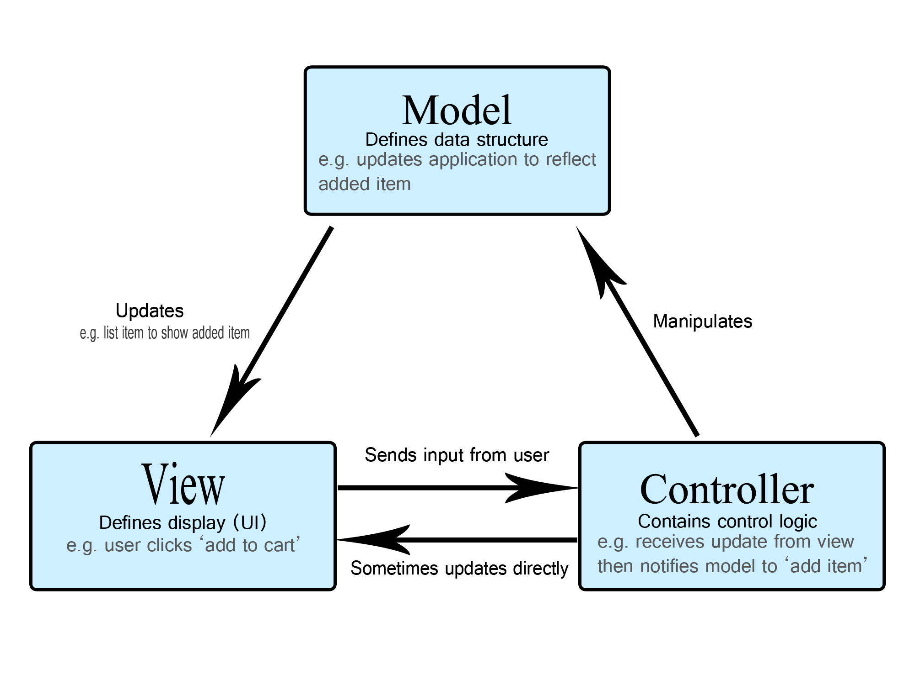
项目整体框架

Slide 8
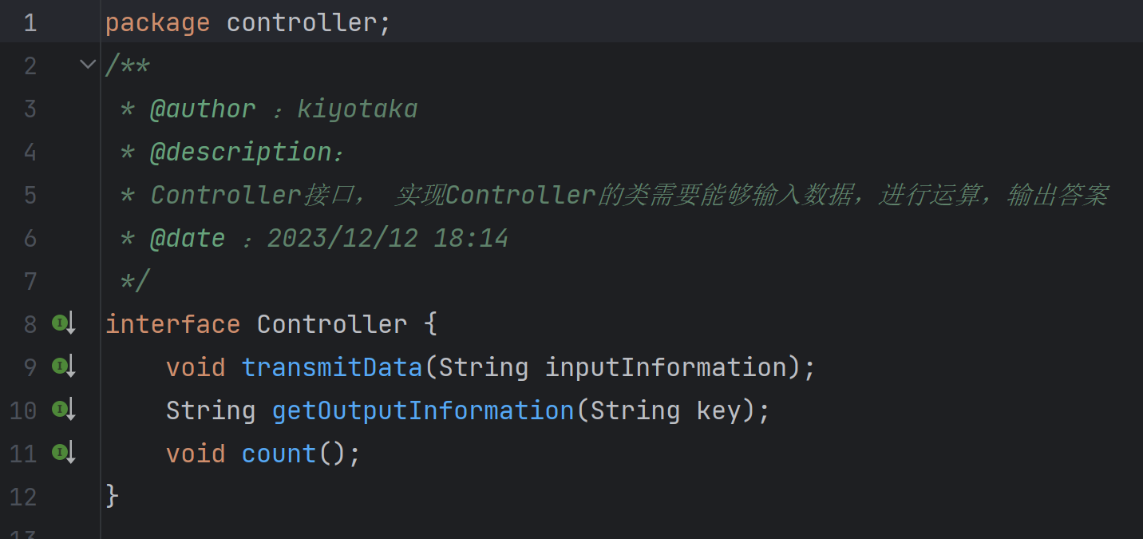
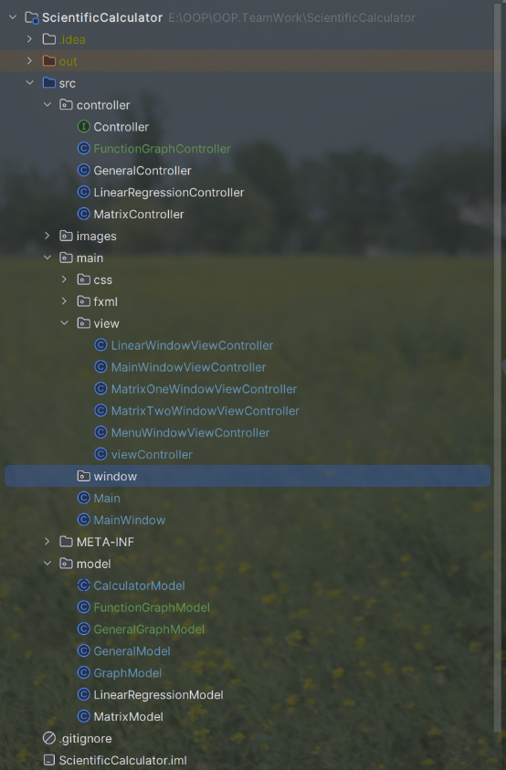
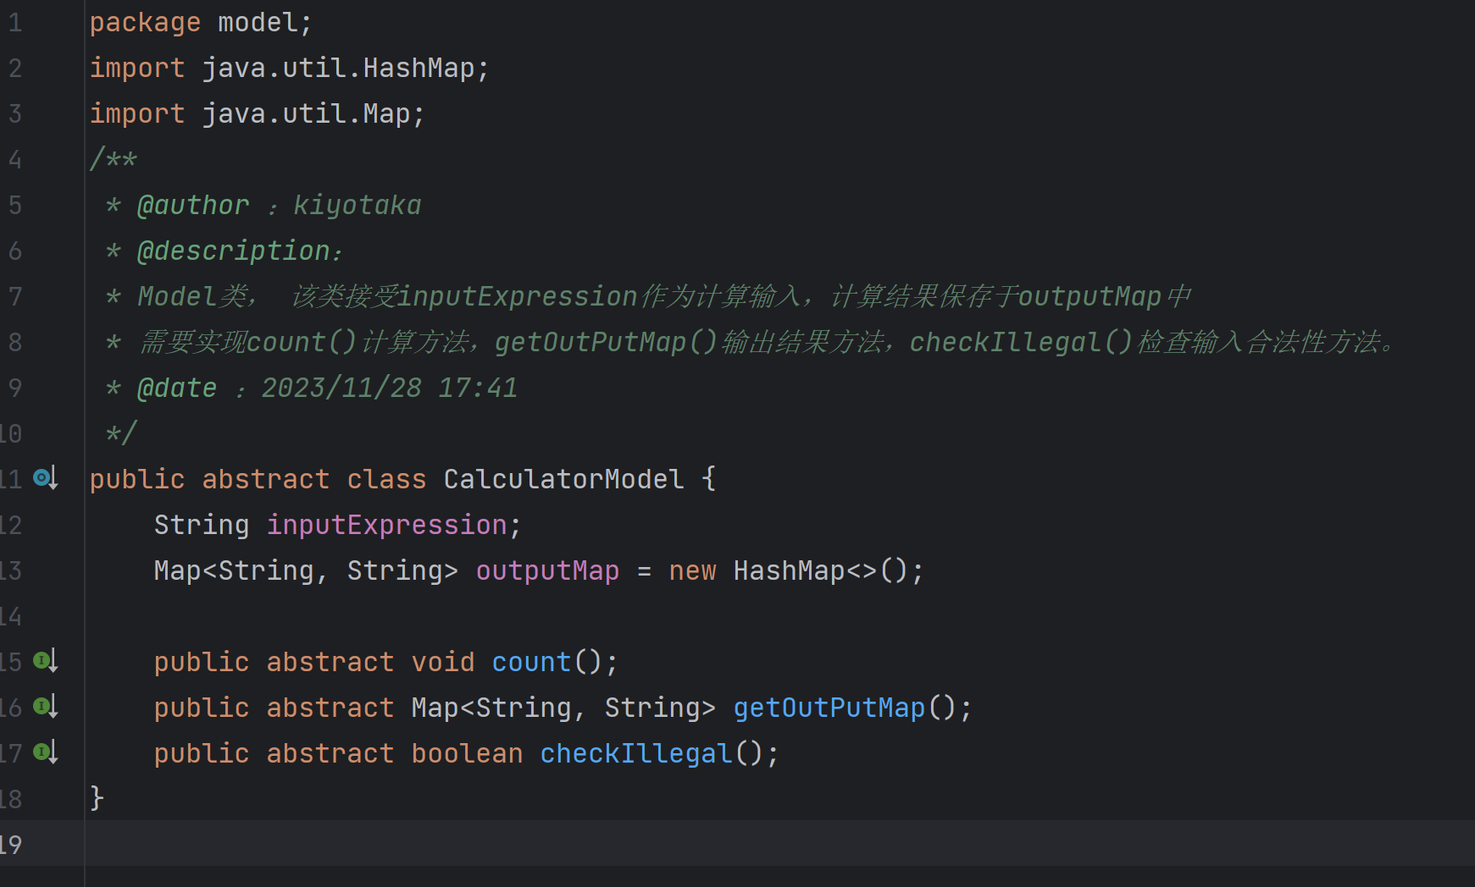
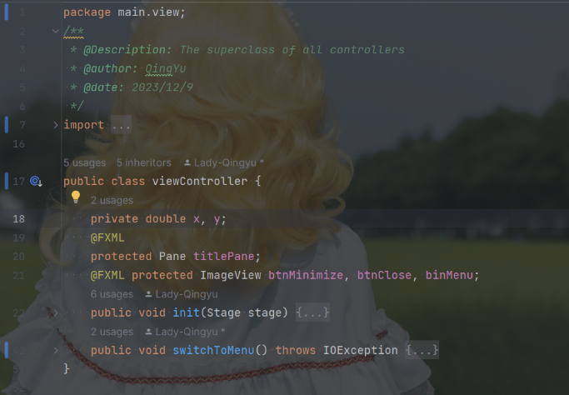
项目整体框架
Controller
项目采用MVC设计模式
Model
View

Slide 9
科学计算器：可实现常规科学计算器所有功能，支持三角函数，反三角函数，指对函数，阶乘，取模等。 矩阵计算器：可实现矩阵的一元/二元运算，包括求转置矩阵，伴随矩阵，逆矩阵，特征值，矩阵的秩，矩阵的迹，矩阵相乘等等运算。 一元线性回归计算器：可实现X^2,Y^2,XY等数据列表，自动计算回归系数b,a与相关系数R。
项目主要功能

Slide 11
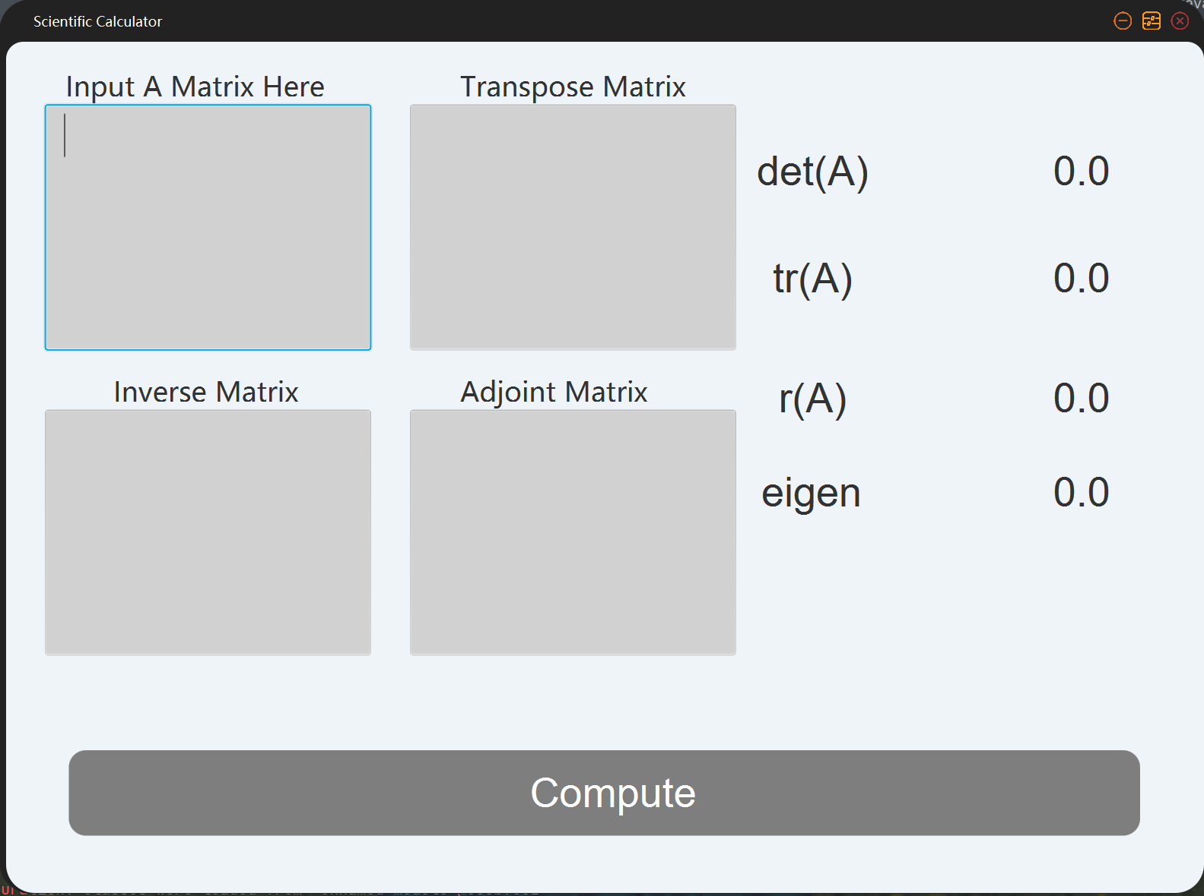
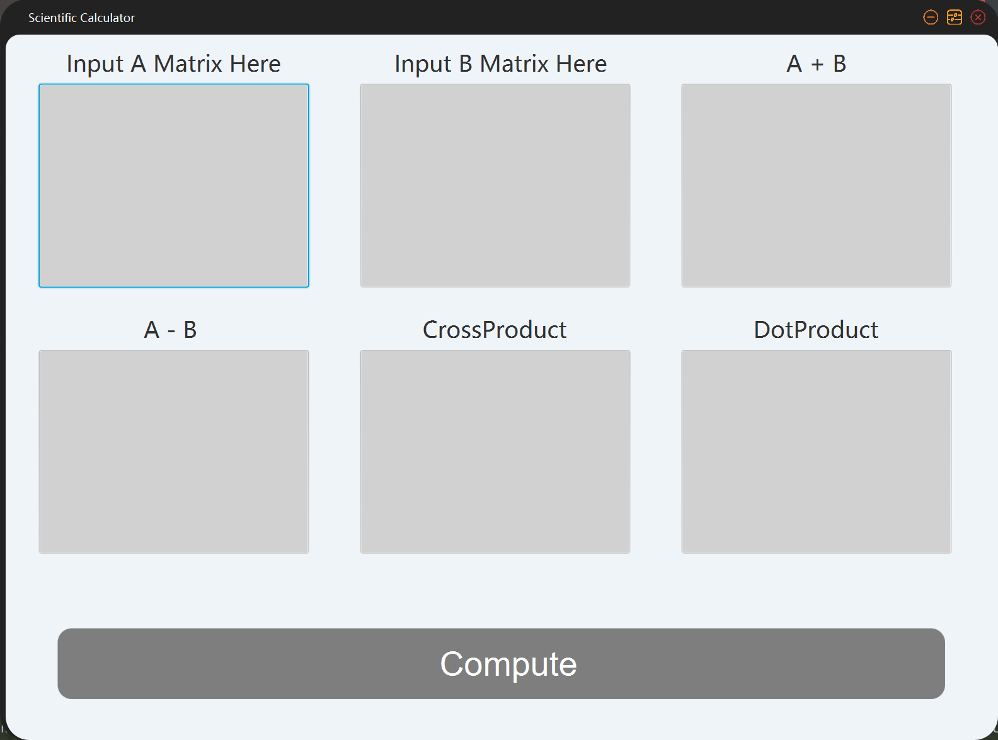

Slide 12
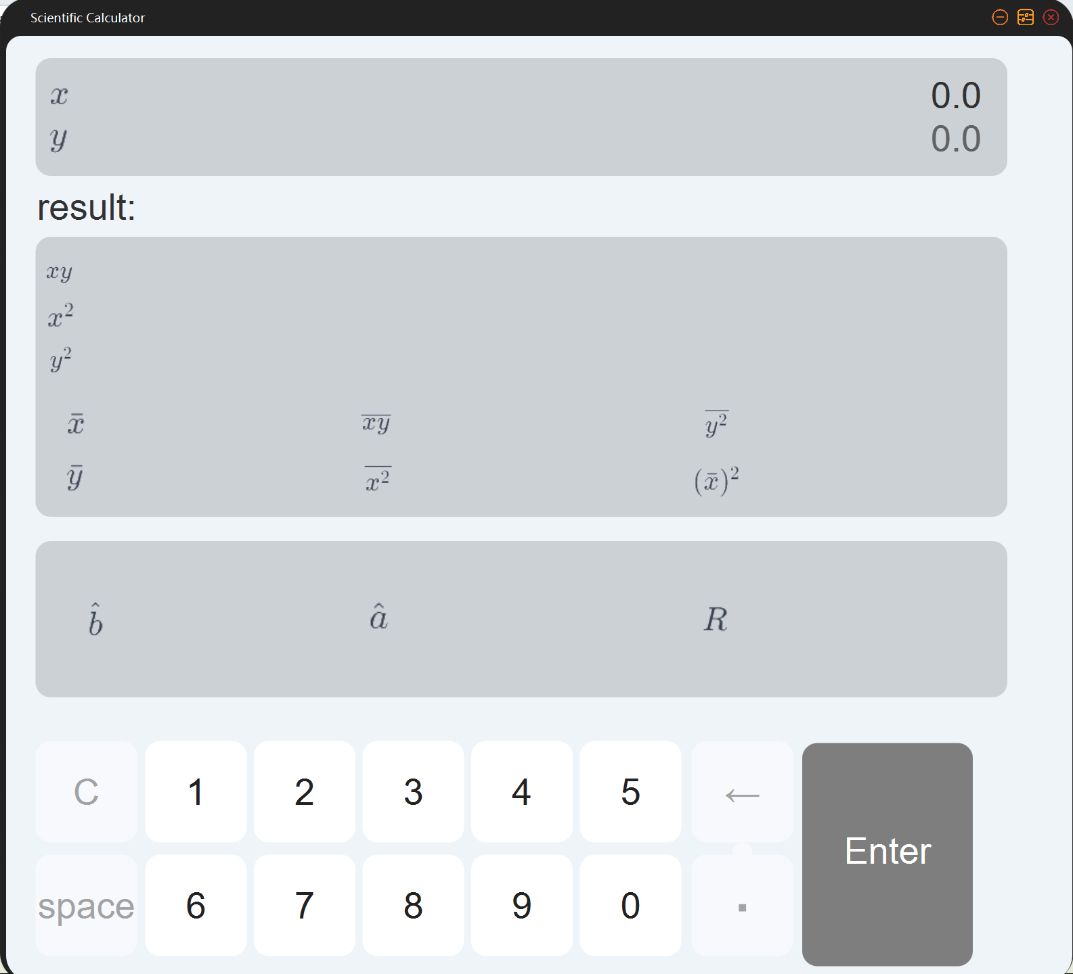

Slide 13
程序员计算器：2,8,10,16进制转换，不同进制的加减乘除运算，移位运算，逻辑运算。 函数绘图器：实现任意显函数的绘制，拥有放大缩小，滑动界面等功能
项目主要功能

Slide 14
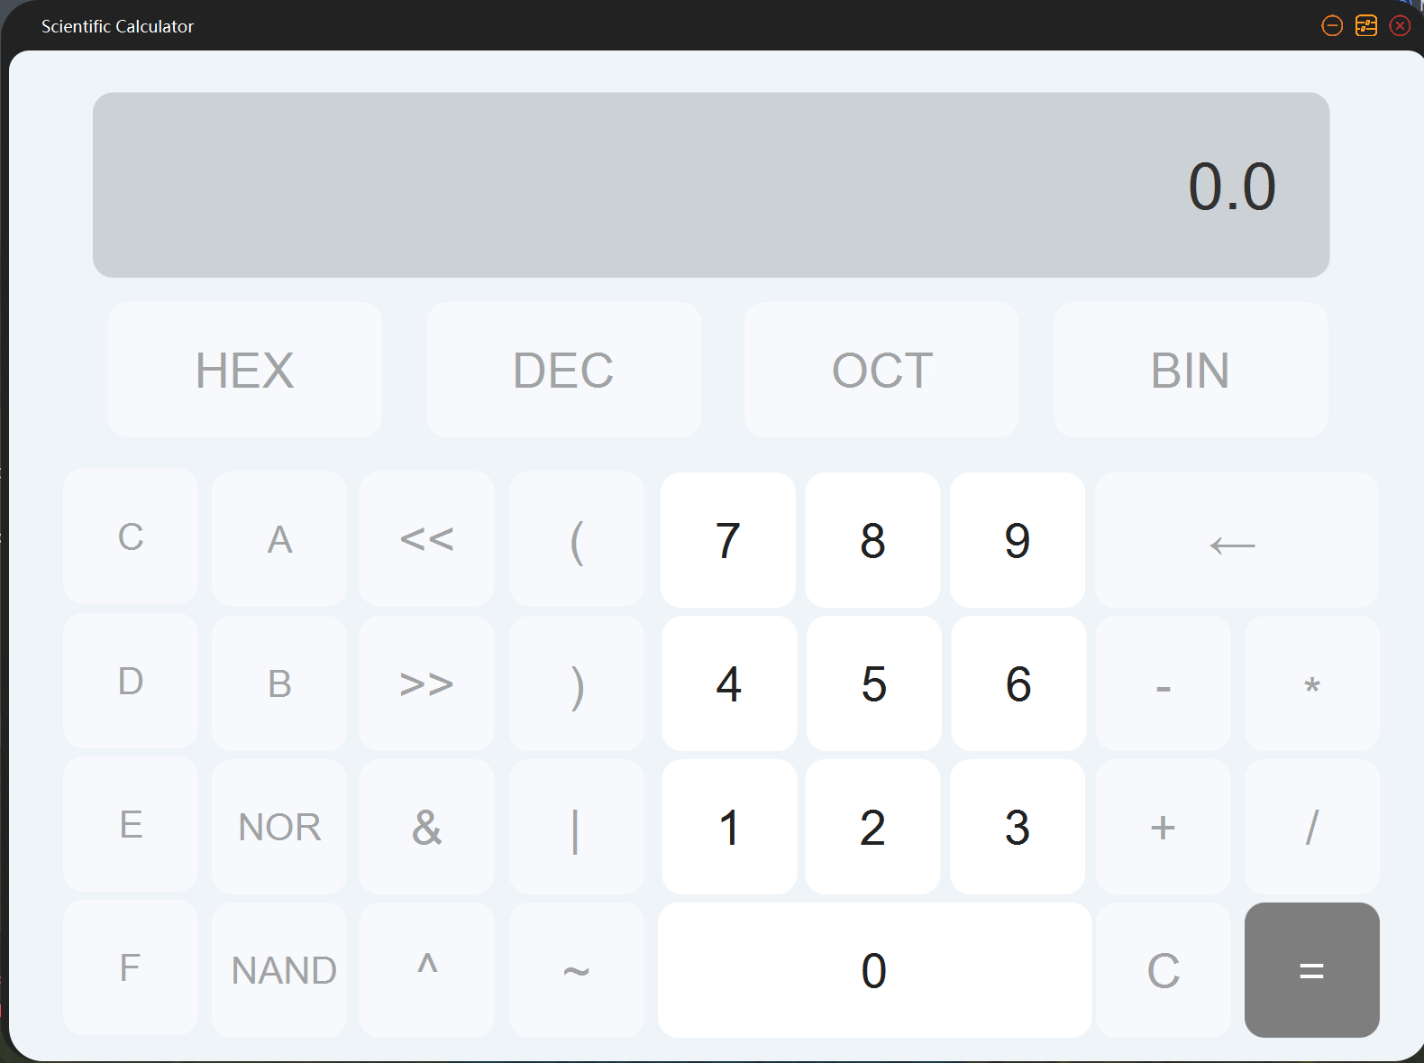

Slide 15
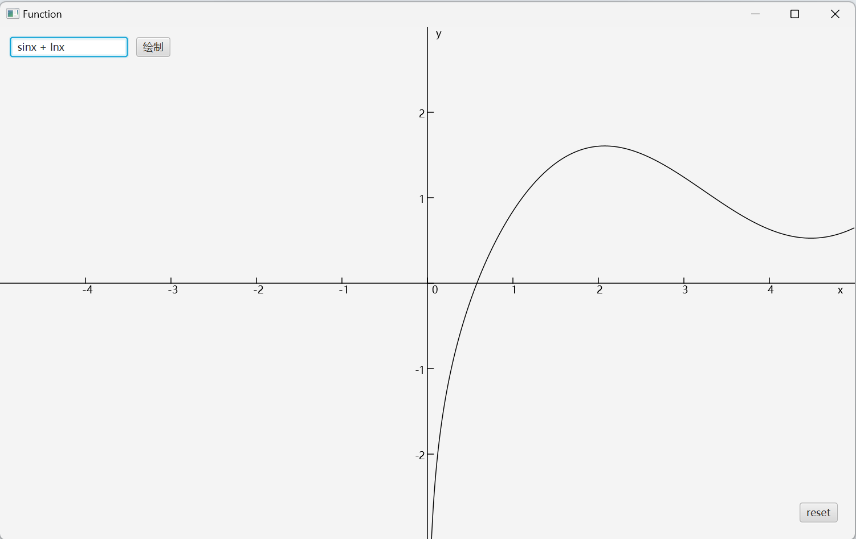

Slide 16
项目特色
UI界面简洁美观，动态效果流畅，使用方便
对错误结果的返回进行了优化
支持函数绘图
支持多进制输入输出
健壮性强，任何时候程序不会因为报错导致强制关闭

Slide 17
谢谢！
队名：FourFiveSix
队员：魏子豪，吴一范，朱明坤，孙景家辉

